Slide 1
Урок №1
Чотирикутник та його елементи.Сума кутів чотирикутника.
Підготувала Кононенко Алла Миколаївна,
учитель математики Градизької гімназії
імені Героя України Олександра Білаша
Градизької селищної ради
Кременчуцького району

Slide 2
Мета уроку:
сформувати в учнів потяття «чотирикутник», його елементи, закріпити вивчені поняття при розв’язуванні задач, ; формувати в учнів уміння знаходити на рисунку опуклі та неопуклі чотирикутники; розвивати пам'ять і мислення; прищеплювати бажання мати якісні, глибокі знання;формувати при цьому уміння та навички; виховувати усвідомлення важливості
математики як універсальної мови науки,техніки та технологій.

Slide 3
Актуалізація опорних знань учнів.
1.Скільки прямих можна провести через дві точки?
2.Чи завжди можна провести пряму через три точки? Відповідь пояснити.
3. Як називається фігура, що складається із трьох точок, які не лежать на одній прямій, і трьох відрізків, які попарно сполучають ці точки?
4.Які відомі вам елементи трикутника?

Slide 4
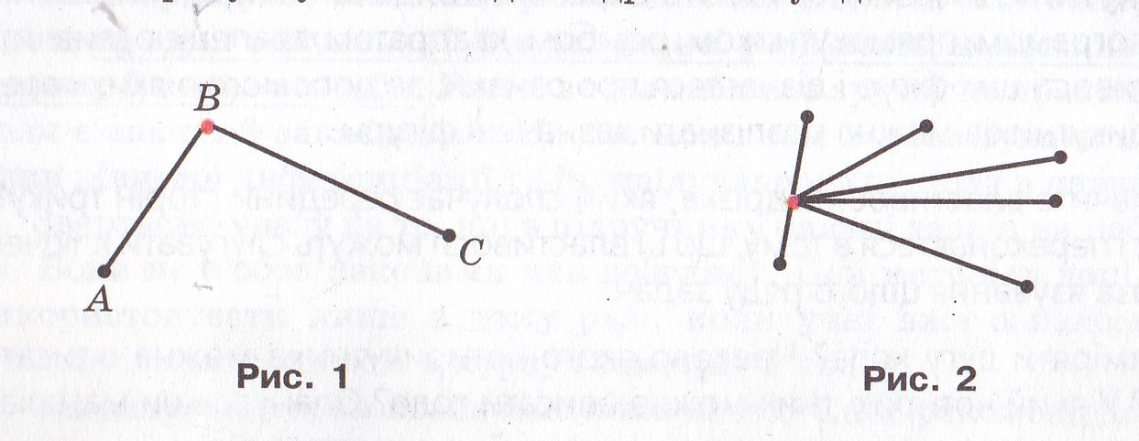
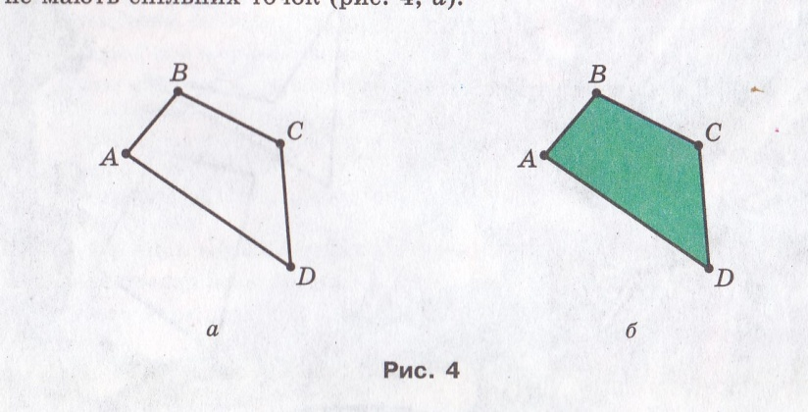
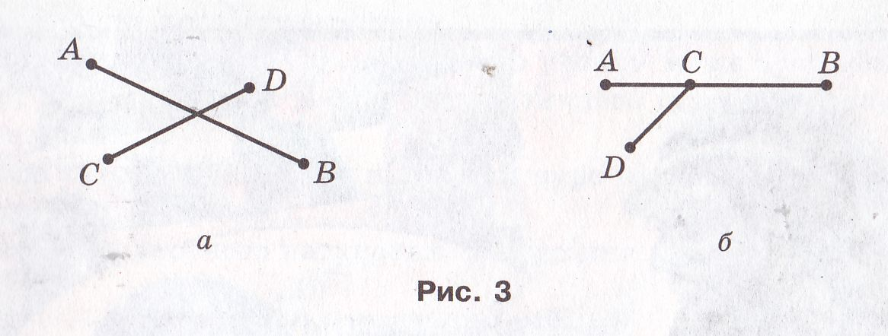
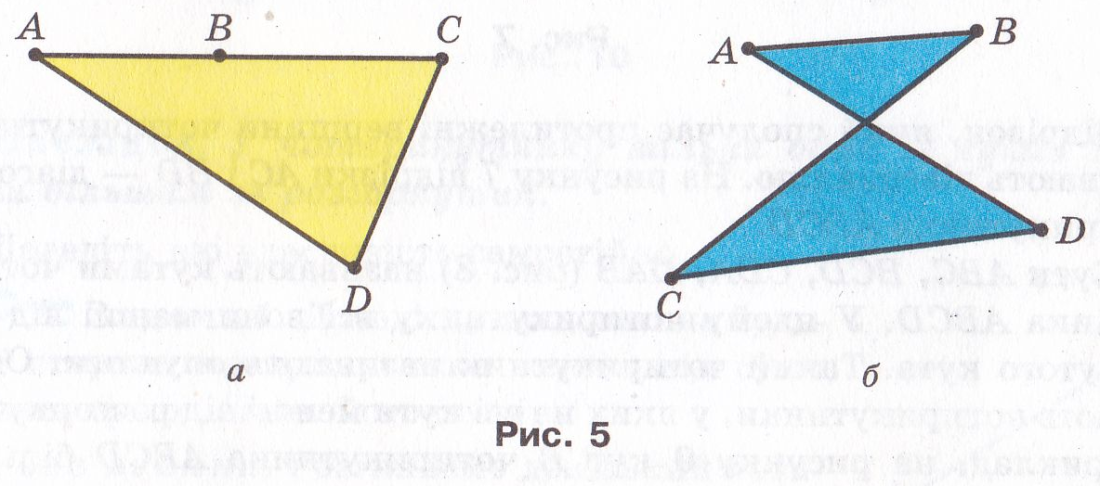
Вивчення нового матеріалу

Slide 5
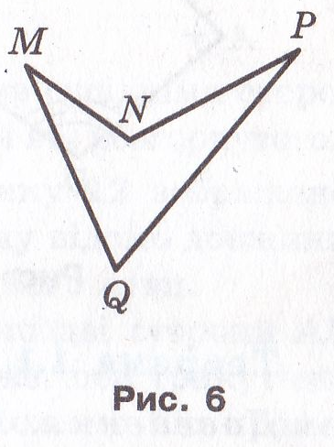
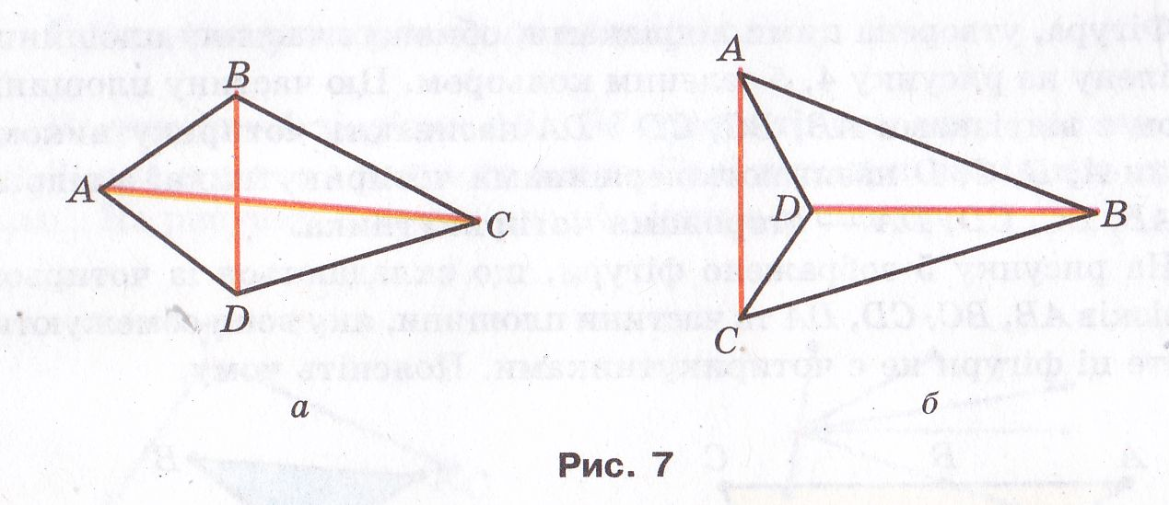
Вивчення нового матеріалу

Slide 6
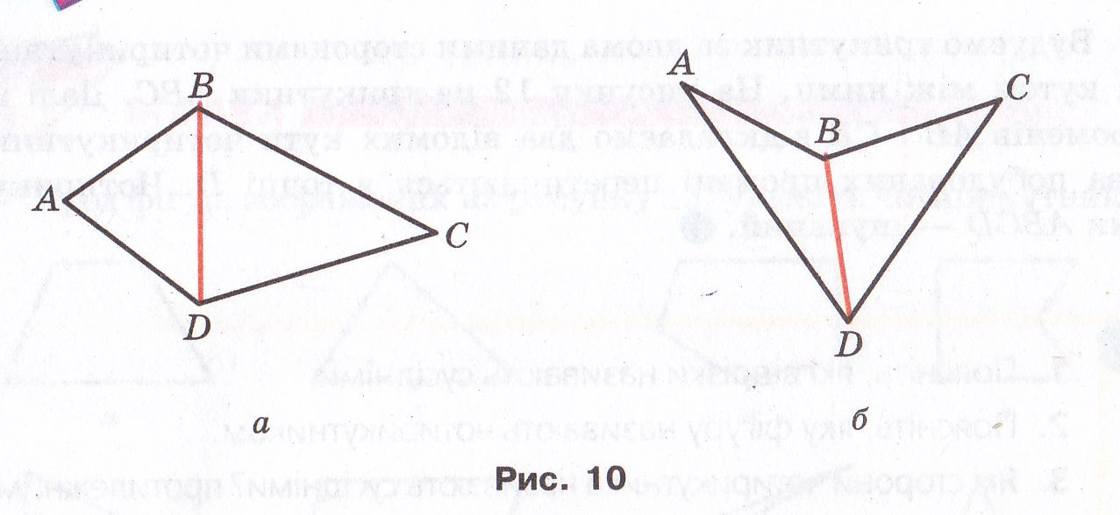
Вивчення нового матеріалу

Slide 7
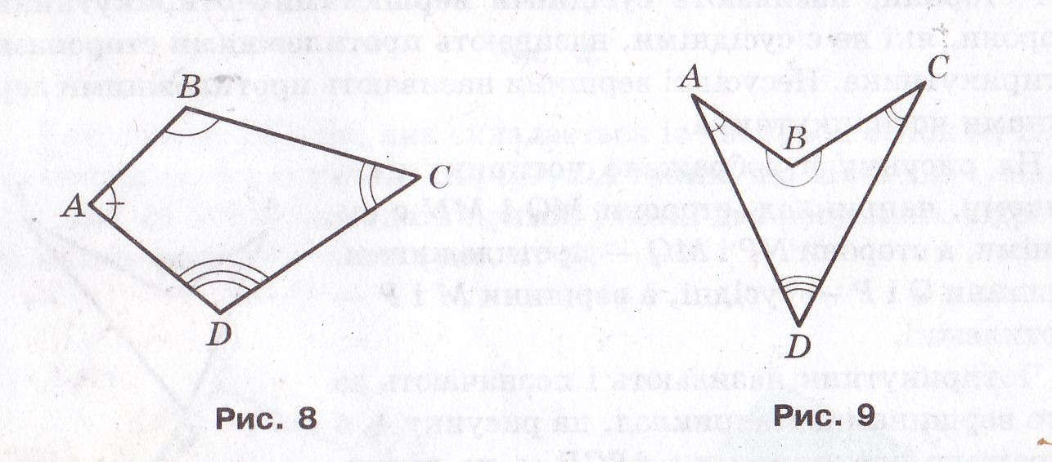
Вивчення нового матеріалу

Slide 8
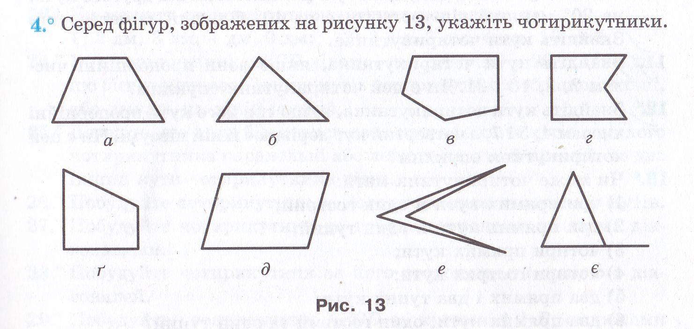
Закріплення вивченого матеріалу

Slide 9
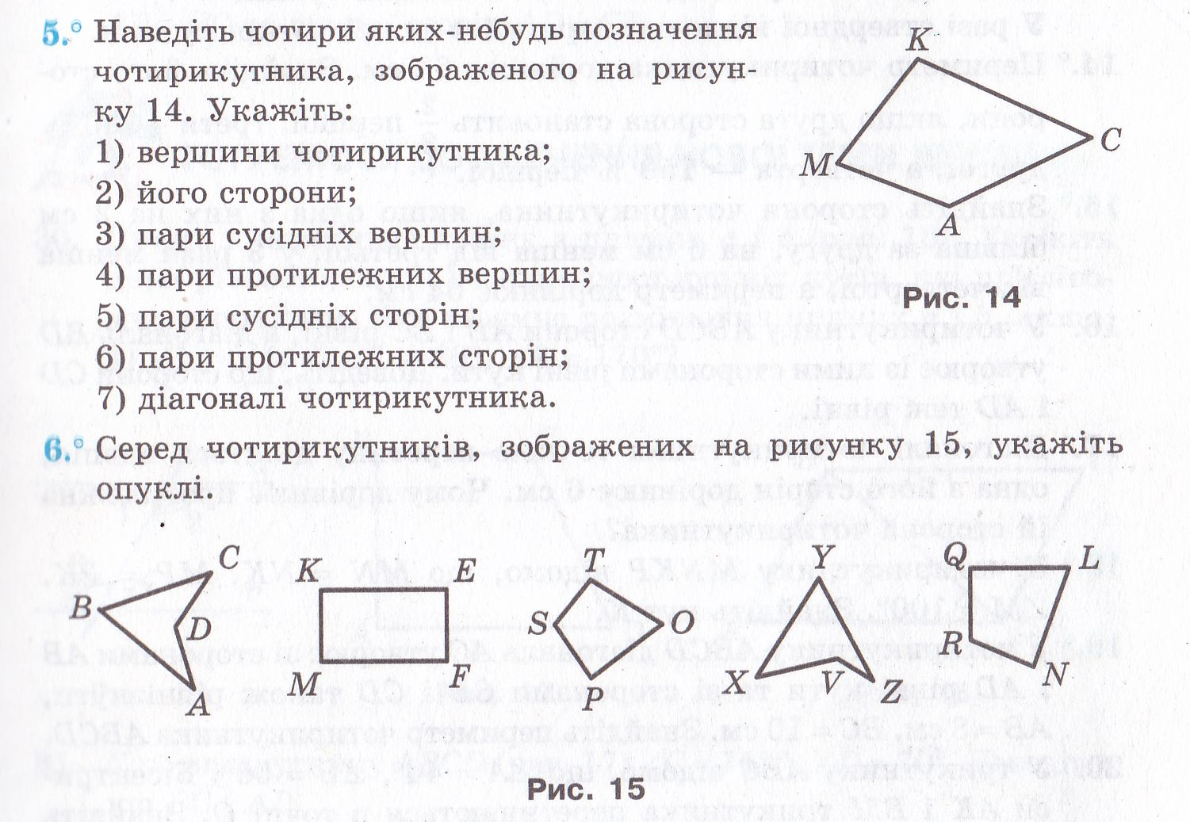
Закріплення вивченого матеріалу

Slide 10
Підсумки уроку
Що на уроці було цікавого для вас?
Чого ви навчилися?
Чим поповнили свої знання?

